Slide 1
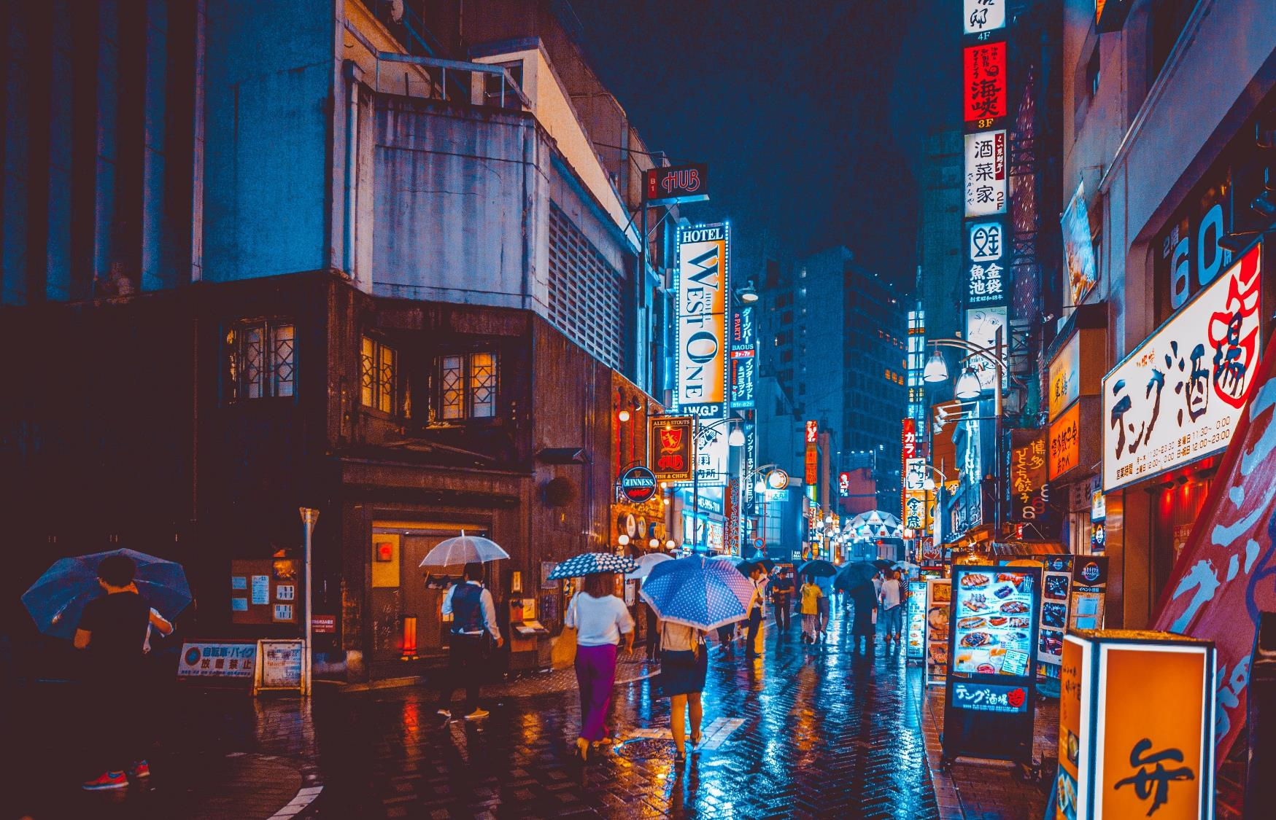
Компьютерные изображения
Методы обработки и распознавания изображений

Slide 2
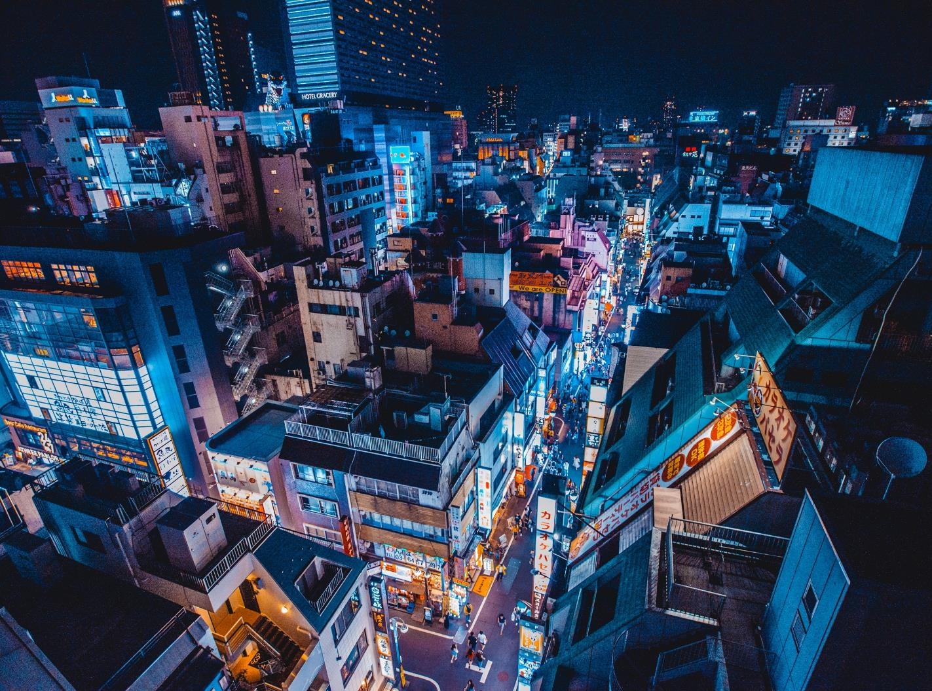
Еще определений

Slide 3
Базовые определения
Компьютерная графика (CG, КГ) — область применения компьютеров, в которой они используются как для синтеза изображений, так и для интеграции визуальной или объемной информации, полученной из реального мира.

Slide 4
Базовые определения
Изображение
Обработка изображений
Image Processing
Изображение
Компьютерное (машинное) зрение
Computer (Machine) Vision
Модель (Описание)
Компьютерная (машинная) графика
Computer Graphics
Изображение

Slide 5
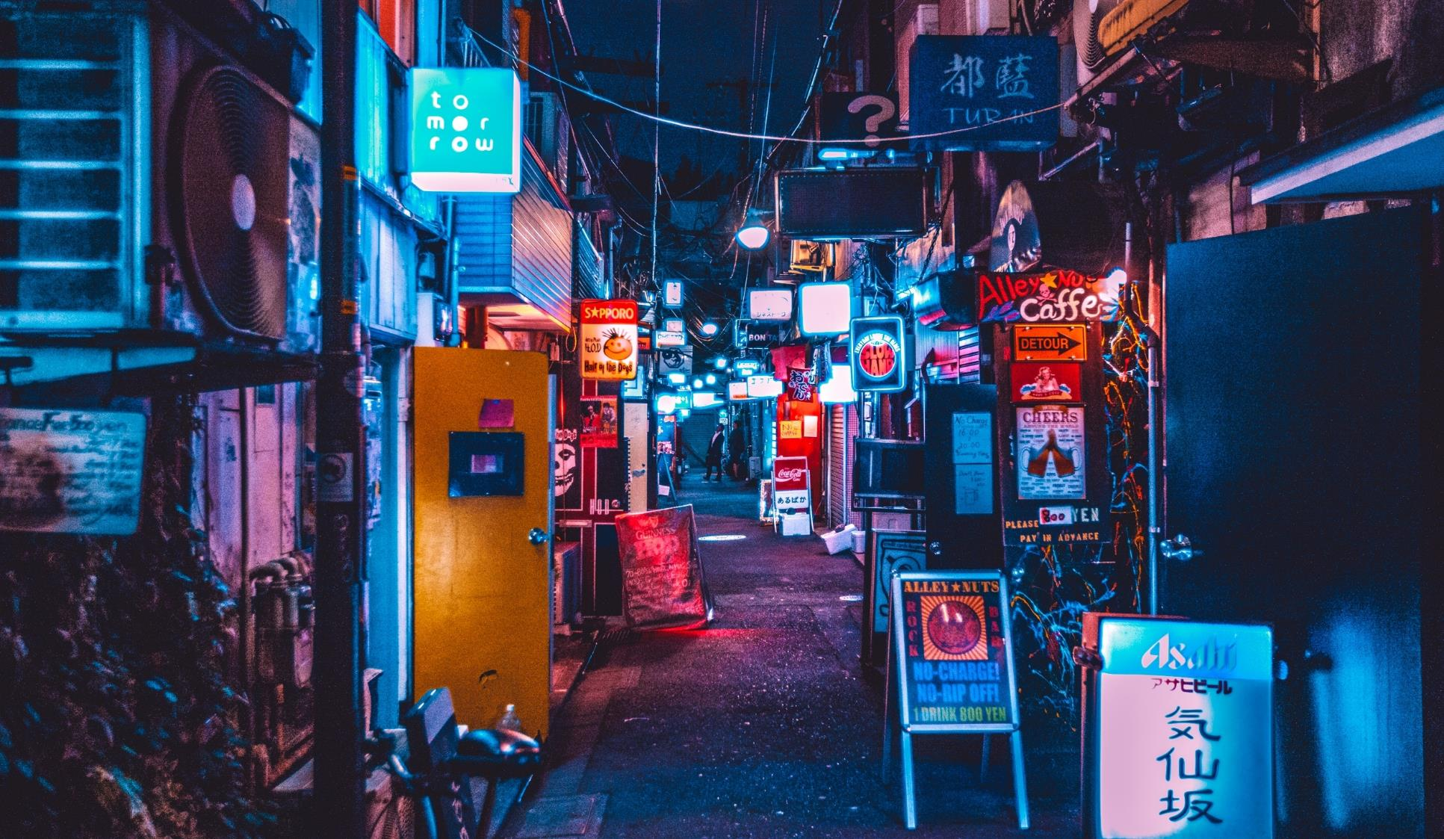
Изображение

Slide 6
Изображение оптическое – картина, получаемая в результате прохождения через оптическую систему лучей, распространяющихся от объекта, и воспроизводящая его контуры и детали.
Физический энциклопедический словарь.
Компьютерное представление изображения:
Функция интенсивности (яркости) канала
Используется дискретное представление

Slide 7
Обработка изображений

Slide 8
Семейство методов и задач, где входной и выходной информацией являются изображения. Примеры :
Устранение шума в изображениях
Улучшение качества изображения
Усиления полезной и подавления нежелательной (в контексте конкретной задачи) информации

Slide 9
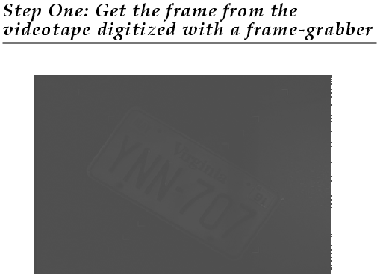

Slide 10
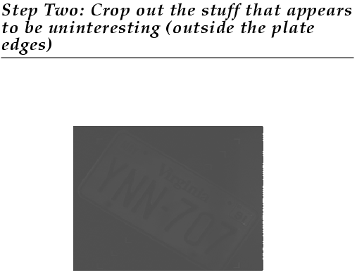

Slide 11
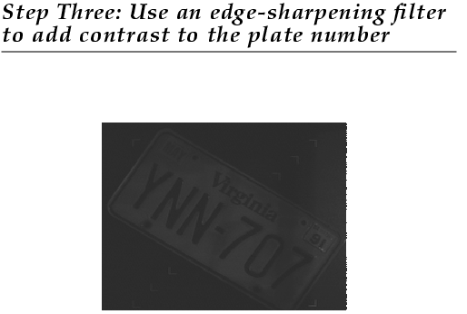

Slide 12
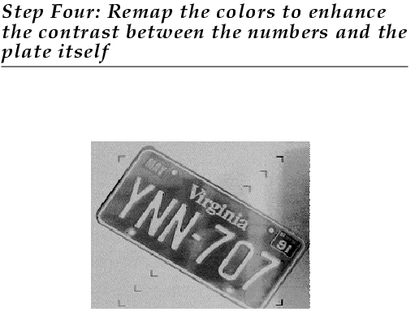

Slide 13
Распознавание образов

Slide 14
Практически все приложения компьютерного зрения решают одну из (или обе) задачи:
поиск определенных объектов на изображении
измерение параметров объектов на изображении
Области применения:
Медицинские приложения;
Дефектоскопия;
Анализ движущихся объектов в видеопотоке;
Поиск специальных объектов (маркеров);
Обнаружение естественных объектов;
Анализ спутниковых снимков и др.

Slide 15
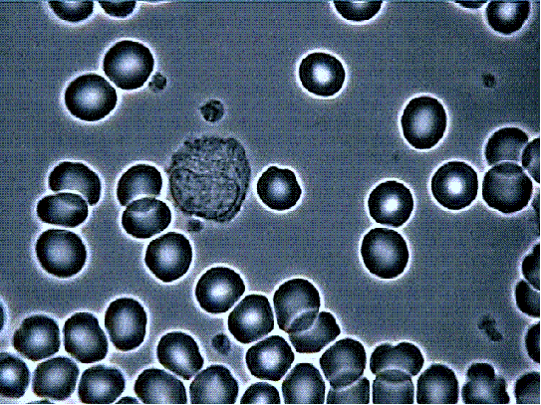
Медицинские приложения
Пример – анализ концентрации клеток определенного типа в крови

Slide 16
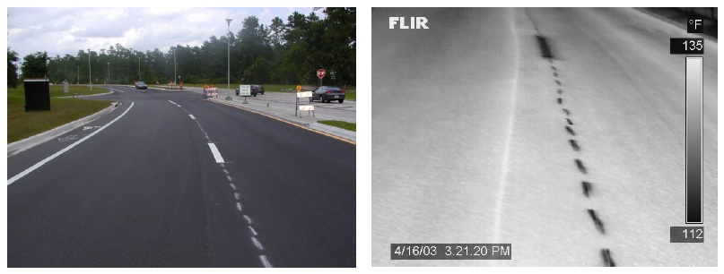
Неразрушающая диагностика
Поиск и анализ дефектов без разрушения объекта исследования
Автоматизированный поиск дефектов по изображениям
Пример – автоматический поиск трещин в асфальте по ИК изображениям

Slide 17
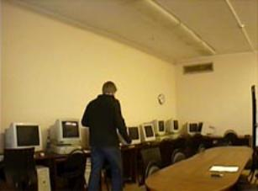
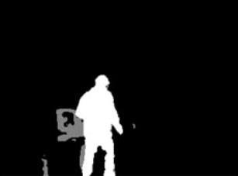
Анализ движущихся объектов в видео
Обнаружение изменяющихся областей видео, анализ их формы и динамики изменения (обычно для систем безопасности)

Slide 18
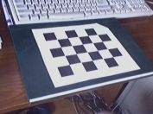
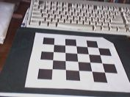
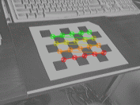
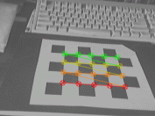
Поиск специальных объектов (маркеров)
Для решения ряда задач требуется обнаружение специальных маркеров на изображении:
дорожные знаки,
дорожная разметка,
объект для калибровки камеры

Slide 19
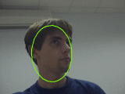
Обнаружение естественных объектов
Примеры:
Обнаружение лиц
Обнаружение красных глаз на фото (для коррекции)
Обнаружение антропометрических точек лица

Slide 20
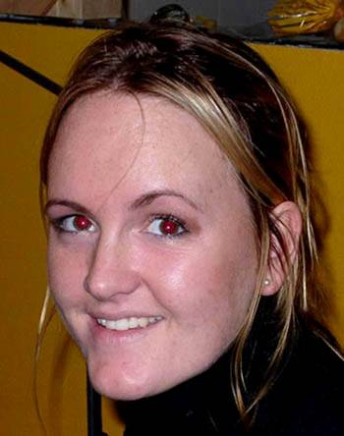


Обнаружение естественных объектов
Примеры:
Обнаружение лиц
Обнаружение красных глаз на фото (для коррекции)
Обнаружение антропометрических точек лица

Slide 21
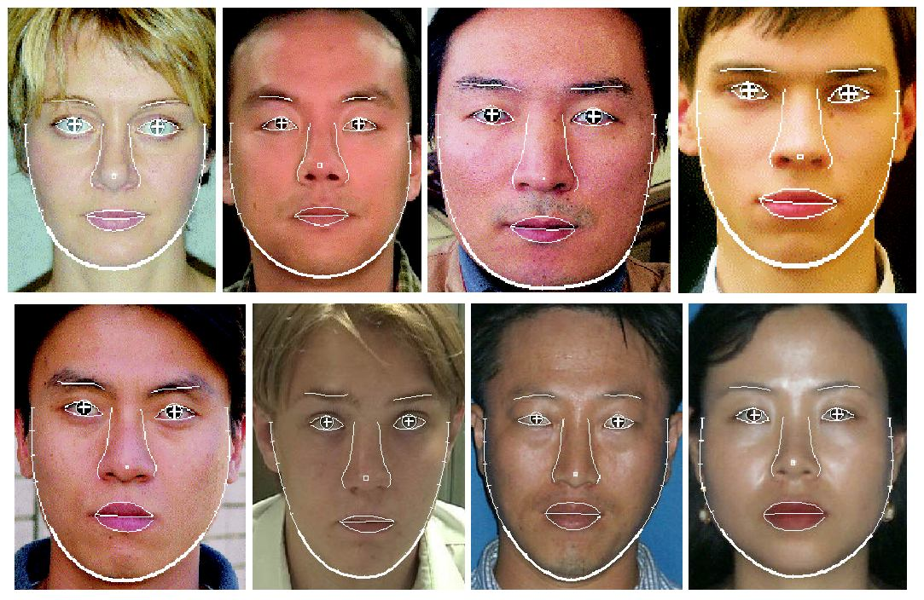
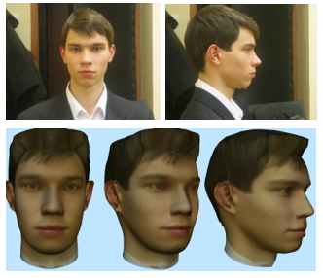
Обнаружение естественных объектов
Примеры:
Обнаружение лиц
Обнаружение красных глаз на фото (для коррекции)
Обнаружение антропометрических точек лица

Slide 22
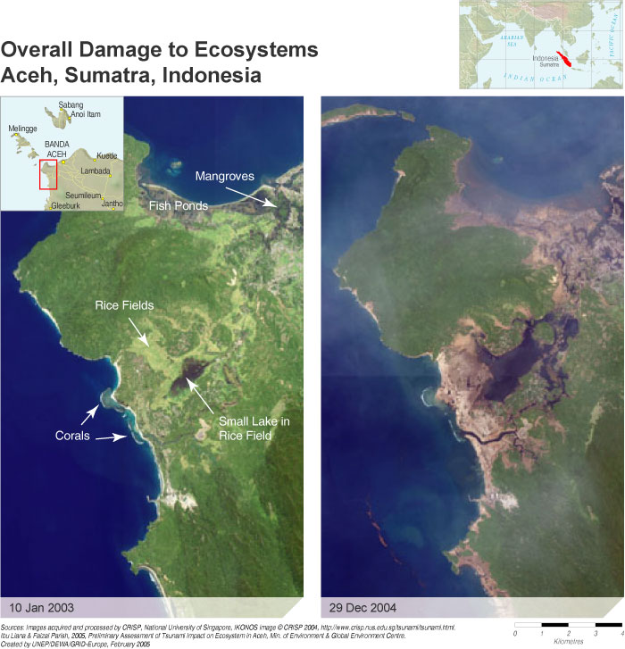
Анализ спутниковых снимков
Погода
Геологические процессы (напр. таяние ледников)
Экология

Slide 23
Изображения в компьютере

Slide 24
История видеоадаптеров
Видеоадаптер (или видеоплата, видеокарта)- устройство для преобразования полученной от центрального процессора информации и команд в формат, который воспринимается электроникой монитора, для создания изображения на экране.
MDA (Monochrome Display Adapter - монохромный адаптер дисплея) - простейший видеоадаптер, применявшийся в первых IBM PC. Работает в текстовом режиме с разрешением 80x25 (720x350, матрица символа - 9x14), поддерживает пять атрибутов текста: обычный, яркий, инверсный, подчеркнутый и мигающий. Частота строчной развертки - 15 Кгц. Интерфейс с монитором - цифровой: сигналы синхронизации, основной видеосигнал, дополнительный сигнал яркости.
HGC (Hercules Graphics Card - графическая карта Hercules) - расширение MDA с графическим режимом 720x348 (монохромный), разработанное фирмой Hercules.

Slide 25
История видеоадаптеров
CGA (Color Graphics Adapter - цветной графический адаптер) - первый адаптер с графическими возможностями. Работает либо в текстовом режиме с разрешениями 40x25 и 80x25 (матрица символа - 8x8), либо в графическом с разрешениями 320x200 или 640x200. В текстовых режимах доступно 256 атрибутов символа - 16 цветов символа и 16 цветов фона (либо 8 цветов фона и атрибут мигания), в графических режимах доступно четыре палитры по четыре цвета каждая в режиме 320x200, режим 640x200 - монохромный. Вывод информации на экран требовал синхронизации с разверткой, в противном случае возникали конфликты по видеопамяти, проявляющиеся в виде "снега" на экране. Частота строчной развертки - 15 Кгц. Интерфейс с монитором - цифровой: сигналы синхронизации, основной видеосигнал (три канала - красный, зеленый, синий), дополнительный сигнал яркости.

Slide 26
История видеоадаптеров
EGA (Enhanced Graphics Adapter - улучшенный графический адаптер) - дальнейшее развитие CGA, примененное в первых PC AT. Добавлено разрешение 640x350, что в текстовых режимах дает формат 80x25 при матрице символа 8x14 и 80x43 - при матрице 8x8. Количество одновременно отображаемых цветов - по-прежнему 16, однако палитра расширена до 64 цветов (по два разряда яркости на каждый цвет). Введен промежуточный буфер для передаваемого на монитор потока данных, благодаря чему отпала необходимость в синхронизации при выводе в текстовых режимах. Видеопамять основана на битовых плоскостях - "слоях", каждый из которых в графическом режиме содержит биты только своего цвета, а в текстовых режимах по плоскостям разделяются собственно текст и данные знакогенератора. Совместим с MDA и CGA. Частоты строчной развертки - 15 и 18 Кгц. Интерфейс с монитором - цифровой: сигналы синхронизации, видеосигнал (по две линии на каждый из основных цветов).

Slide 27
История видеоадаптеров
MCGA (Multicolor Graphics Adapter - многоцветный графический адаптер) - введен фирмой IBM в ранних моделях PS/2. Добавлено разрешение 640x400 (текст), что дает формат 80x25 при символе 8x16 и 80x50 - при 8x8. Количество воспроизводимых цветов увеличено до 262144 (по 64 уровня на каждый из основных цветов). Помимо палитры, введено понятие таблицы цветов, через которую выполняется преобразование 64-цветного пространства цветов EGA в пространство цветов MCGA. Введен видеорежим 320x200x256, в котором вместо битовых плоскостей используется представление экрана непрерывной областью памяти объемом 64000 байт, где каждый байт описывает цвет соответствующей ему точки экрана. Совместим с CGA полностью, а с EGA - по текстовым, за исключением размера матрицы символа. Частота строчной развертки - 31 Кгц. Интерфейс с монитором - аналогово-цифpовой: цифровые сигналы синхронизации, аналоговые сигналы основных цветов.

Slide 28
История видеоадаптеров
VGA (Video Graphics Array - множество, или массив, визуальной графики) - расширение MCGA, совместимое с EGA, введен фирмой IBM в средних моделях PS/2. Фактический стандарт видеоадаптера с конца 80-х годов. Добавлен текстовый режим 720x400 для эмуляции MDA и графический режим 640x480 с доступом через битовые плоскости. В режиме 640x480 используется так называемая квадратная точка (соотношение количества точек по горизонтали и вертикали совпадает со стандартным соотношением сторон экрана - 4:3). Совместим с MDA, CGA и EGA, интерфейс с монитором идентичен MCGA.
IBM 8514/а - специализированный адаптер для работы с высокими разрешениями (640x480x256 и 1024x768x256), с элементами графического ускорителя. Не поддерживает видеорежимы VGA. интерфейс с монитором аналогичен VGA/MCGA.

Slide 29
История видеоадаптеров
IBM XGA - следующий специализированный адаптер IBM. расширено цветовое пространство (режим 640x480x64k), добавлен текстовый режим 132x25 (1056x400). Интерфейс с монитором аналогичен VGA/MCGA.
SVGA (Super VGA - "сверх" VGA) - расширение VGA с добавлением более высоких разрешений и дополнительного сервиса. Видеорежимы добавляются из ряда 800x600, 1024x768, 1152x864, 1280x1024, 1600x1200 - все с соотношением 4:3. Цветовое пространство расширено до 65536 (High Color) или 16.7 млн. (True Color). Также добавляются расширенные текстовые режимы формата 132x25, 132x43, 132x50. Из дополнительного сервиса добавлена поддержка VBE. Фактический стандарт видеоадаптера примерно с 1992 г.

Slide 30
История мониторов
Векторные мониторы (произвольное сканирование луча). При перемещении луча по экрану в точке, на которую попал луч, возбуждается свечение люминофора экрана. Это свечение достаточно быстро прекращается при перемещении луча в другую позицию (обычное время послесвечения менее 0.1 с). Поэтому, для того чтобы изображение было постоянно видимым, приходится его перерисовывать (регенерировать изображение).
Необходимость регенерации изображения требует сохранения его описания в специально выделенной памяти, называемой памятью регенерации. Само описание изображения называется дисплейным файлом. Понятно, что такой дисплей требует достаточно быстрого процессора для обработки дисплейного файла и управления перемещением луча по экрану. В то же время легко стирать любой элемент изображения – достаточно просто удалить стираемый элемент из дисплейного файла.

Slide 31
История мониторов
Первые серийные векторные дисплеи за рубежом появились в конце 60-х годов. В 1963 г. Был разработан прототип дисплейной станции IBM 2250 (до осени 1964 г. работы были засекречены).
Отличительной чертой векторных дисплеев являлась возможность непосредственного графического диалога, заключающаяся в простом указании с помощью светового пера объектов на экране (линий, символов и т.д.).
Векторные мониторы с памятью. В конце 60-х годов появились ЭЛТ, способные достаточно длительное время (до часа) прямо на экране хранить построенное изображение. Следовательно, не обязательна память регенерации и не нужен быстрый процессор для выполнения регенерации изображения. Сложность изображения практически не ограничена. Разрешение, достигнутое на дисплеях на запоминающей трубке, такое же как и на векторных или выше до 4096 точек.

Slide 32
Недостатки векторных мониторов
Обычно серийные векторные дисплеи успевали 50 раз в секунду строить только около 3000 4000 отрезков. При большем числе отрезков изображение начинает мерцать, так как отрезки, построенные в начале очередного цикла, полностью погасают к тому моменту, когда будут строиться последние.
Другим недостатком векторных дисплеев является малое число градаций по яркости (обычно 2-4). Были разработаны, но не нашли широкого применения двух-трехцветные ЭЛТ, также обеспечивавшие несколько градаций яркости.

Slide 33
История мониторов
Растровое сканирование луча. Прогресс в технологии микроэлектроники привел к тому, с середины 70-х годов подавляющее распространение получили дисплеи с растровым сканированием луча.
Плазменная панель. В 1966 г. была изобретена плазменная панель, которую упрощенно можно представить как матрицу из маленьких разноцветных неоновых лампочек, каждая из которых включается независимо и может светиться с регулируемой яркостью. В определенном смысле эти дисплеи объединяют в себе многие полезные свойства векторных и растровых устройств. К недостаткам следует отнести большую стоимость, недостаточно высокое разрешение и большое напряжение питания.

Slide 34
История мониторов
Жидкокристаллические индикаторы. Дисплеи на ЖКИ работают аналогично индикаторам в электронных часах, но изображение состоит не из нескольких сегментов, а из большого числа отдельно управляемых точек. Имеют наименьшие габариты и энергопотребление и заметно большую цену, чем растровые дисплеи на ЭЛТ.
Электролюминисцентные индикаторы. Принцип работы основан на свечении люминофора под воздействием относительно высокого переменного напряжения, прикладываемого к взаимно перпендикулярным наборам электродов, между которыми находится люминофор.
Дисплеи с эмиссией полем - развитие мониторов на электронно-лучевых трубках. Являются плоскими дисплеями с эмиссией электронов полем с холодных катодов (заостренных микроигл).

Slide 35
Векторные и растровые изображения
Евклид: «Линия – непрерывное связное бесконечное множество точек на плоскости»
Дискретная геометрия: «Линия – дискретное связное конечное множество точек»
Евклидова геометрия: «Через любые две точки можно провести только одну прямую»
Дискретная геометрия: «Через любые две дискретные точки можно провести более одной дискретной прямой»
Пиксель – минимальная часть цифрового изображения (picture cell или picture element), характеризуется цветом или яркостью.

Slide 36
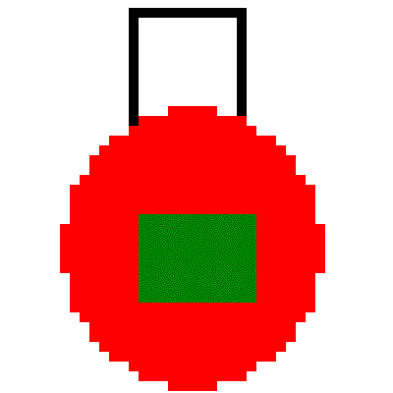

Векторные и растровые изображения
Изображения: растровые или векторные.
В

Slide 37
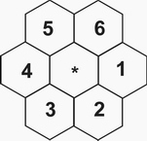
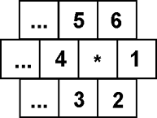


Связность
Определение связной области:
Множество пикселей, у каждого пикселя которого есть хотя бы один сосед, принадлежащий данному множеству.
Соседи пикселей:
4-связность
8-связность
6-связность

Slide 38
Типы изображений
Векторные
Растровые
Палитровые
Безпалитровые
В системе цветопредставления RGB, CMYK, …
В градациях серого

Slide 39


Спасибо за внимание!
Сергей Ткаченко
SNTkachenko@kantiana.ru

